Slide 1
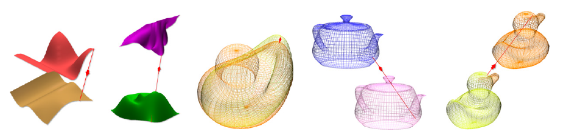
Расстояние между Полигональными моделями
Аксой Тевфик Огузхан
323

Slide 2
Есть небольшое количество алгоритмов для измерения расстояния между полигональными моделями
Все алгоритмы построены на основе метрики Хаусдорфа
Расстояние Хаусдорфа используется во многих сферах компьютерного моделирования и инженерства
Проблемы в алгоритмах:
Измерение расстояния Хаусдорфа требует большие вычислительные ресурсы
В некоторых приложениях вычисление точного расстояния Хаусдорфа требует дополнительные затраты, что и снижает эффективность некоторых современных алгоритмов.
Некоторые ранние алгоритмы ограничены сферой использования.

Slide 3
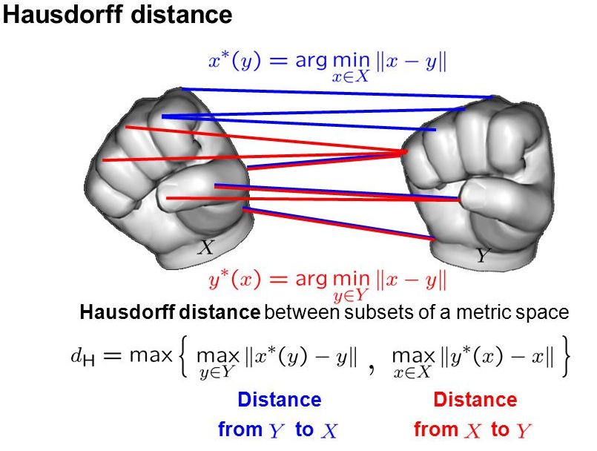
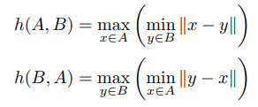


Метрика(расстояние) Хаусдорфа
Хаусдорф – Теория множеств(1914)
Формула:
A = $\left\{x_{1},x_{2},x_{3},…,x_{n}\right\},$
B = $\{y_{1},y_{2},y_{3},…,y_{n}\}$

Slide 4
Алгоритмы
NAIVEHDD
EARLYBREAK
NOHD
CubeToPoints
PointToPoints
OHD
NNDist
NOHD+EARLYBREAK+OHD

Slide 5
Две алгоритмы: NOHD и OHD Nonoverlap Haussdorf dıstance, Overlapped hausdorff dıstance
NOHD
Октодерево для входных множеств точек,
Неэффективно для двух перекрывающих друг друга объектов
OHD
Адаптивное октодерево
Отсечение ненужных точек
Неэффективно для не перекрывающих друг друга объектов
Оба вычисляют точное расстояние Хаусдорфа для разных множеств точек

